Slide 1
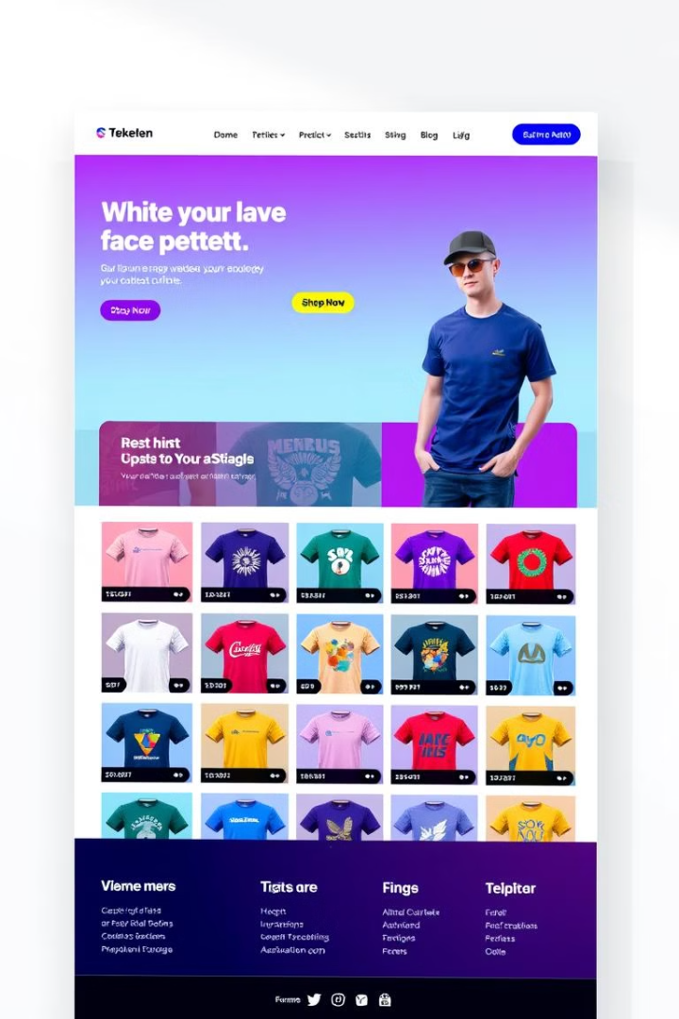
Modern Pólók Weboldal: Gyors és Könnyű Vásárlás
A Modern Pólók Weboldal egy online platform, amely lehetővé teszi a felhasználók számára, hogy pólókat böngésszenek és vásároljanak egy felhasználóbarát felületen keresztül. A weboldal számos funkciót kínál, beleértve a kategóriák szerinti szűrést, a keresést és a kosárkezelést.
by Lukács Ádám, Kiss Gábor, Varga Bálint
LA

Slide 2

Fejlesztési Környezet
1
HTML5, CSS3, JavaScript
2
Visual Studio Code
A fejlesztéshez a Visual Studio Code-ot használtuk, egy népszerű és rugalmas kódszerkesztőt.
A weboldal ezeknek a modern webes technológiáknak a segítségével készült, biztosítva a reszponzív és dinamikus működést.
3
Opera Böngésző
A weboldalt az Opera böngészőben teszteltük, hogy biztosítsuk a zökkenőmentes működést.

Slide 3
Fő Funkciók
Kategóriák Szerinti Szűrés
Termékek Kezelése
Kosár Funkció
A felhasználók a navigációs sávon keresztül szűrhetik a pólókat kategóriák szerint, például Női, Férfi vagy Unisex.
A felhasználók kiválaszthatják a kívánt méretet és mennyiséget a termékek részleteinek oldalán.
A felhasználók hozzáadhatják a termékeket a kosárhoz, módosíthatják a mennyiséget vagy eltávolíthatják a termékeket a kosárból.

Slide 4
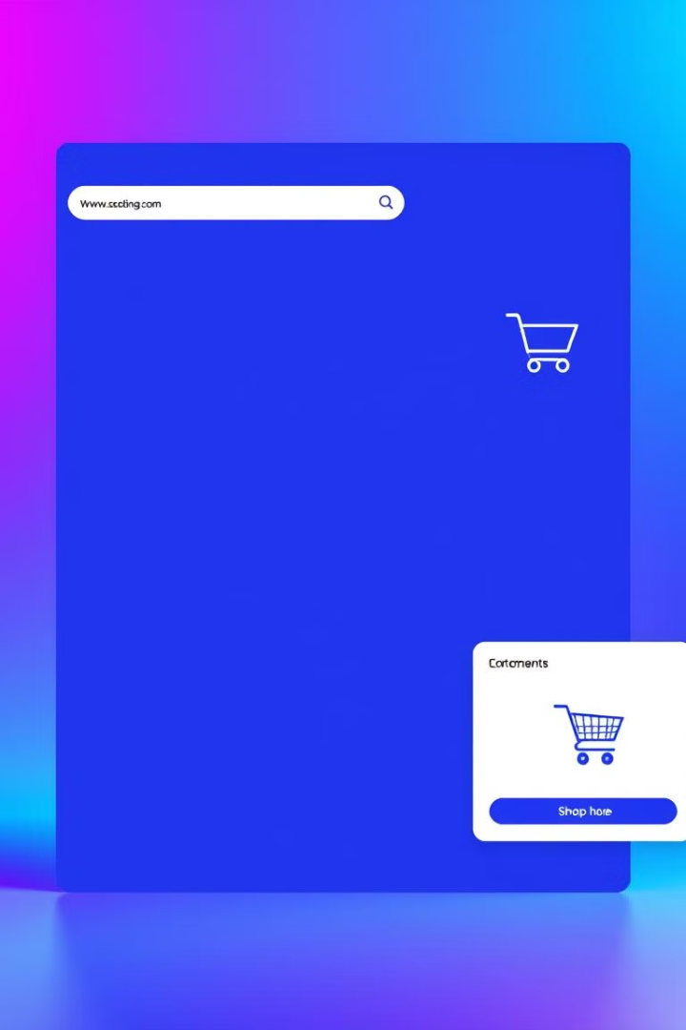


Keresés és Felugró Kosár
Gyors Keresés
A felhasználók gyorsan kereshetnek termékeket a terméknév alapján.
Felugró Kosár
A kosárban lévő termékek listája és az összesített ár azonnal látható a felugró kosárban.

Slide 5
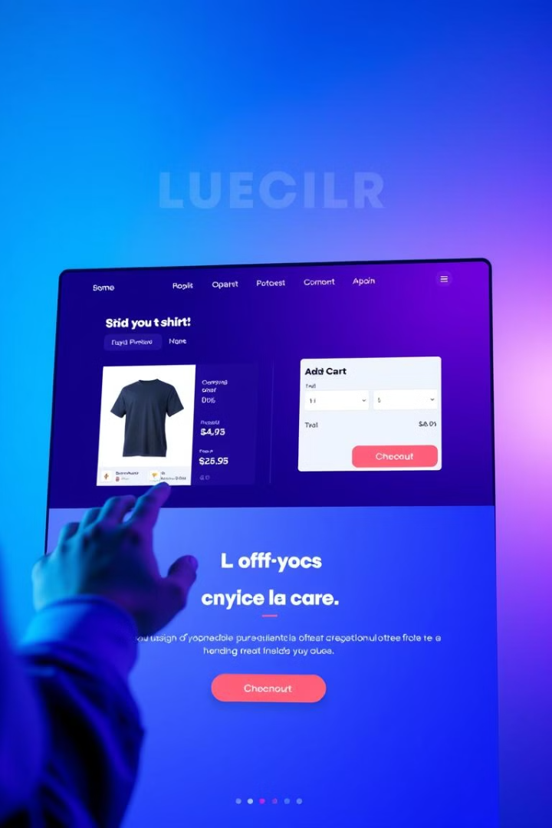
Használati Példa
1
Kategória Választás
A felhasználó kiválasztja a kívánt kategóriát, például Női.
2
Termék Kiválasztása
A felhasználó kiválaszt egy pólót és beállítja a kívánt méretet és mennyiséget.
3
Kosár Használata
A felhasználó hozzáadja a terméket a kosárhoz, vagy módosítja a kosár tartalmát.
4
Vásárlás Befejezése
A felhasználó folytatja a pénztárhoz, ahol megadja a szállítási és fizetési adatait.

Slide 6
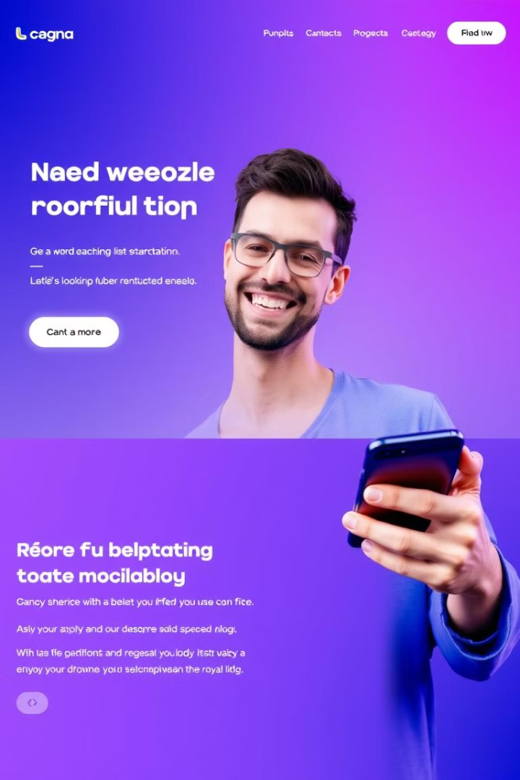
Előnyök
Egyszerű Kezelőfelület
Gyors Termékkeresés és Szűrés
A weboldal könnyen használható, letisztult kezelőfelülettel rendelkezik.
A felhasználók gyorsan megtalálhatják a kívánt termékeket a keresés és a szűrés funkciók segítségével.
Valós Idejű Frissítések
A kosár tartalma valós időben frissül, így a felhasználók mindig naprakész információkkal rendelkeznek.

Slide 7
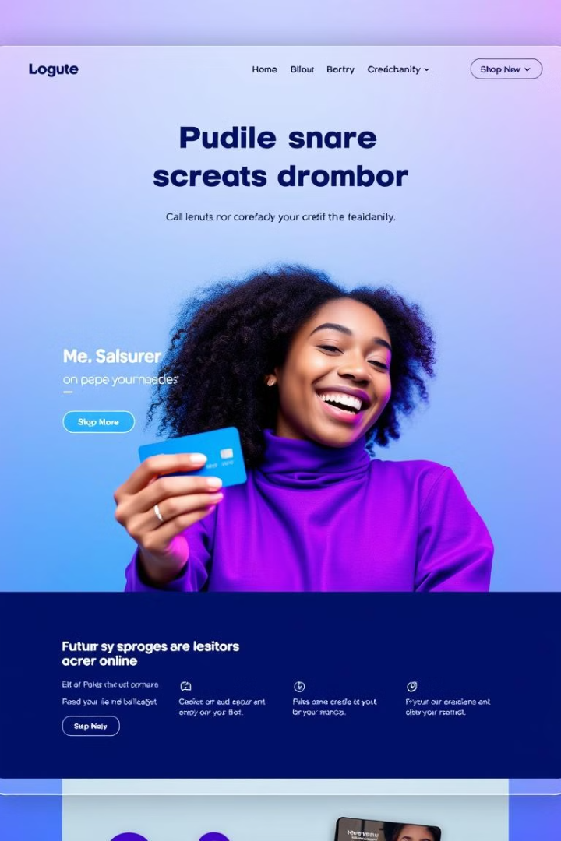



Összegzés
Gyors
A weboldal gyors és hatékony vásárlási élményt nyújt.
Könnyű
A weboldal könnyen használható és navigálható.
Modern
A weboldal modern dizájnnal és funkciókkal rendelkezik.

Slide 8

Köszönjük a Figyelmet!
A Modern Pólók Weboldala a tökéletes megoldás az egyszerű, gyors és modern online vásárláshoz.

